Slide 1
24.11.10. 13:56

Slide 2
24.11.11.

Slide 3
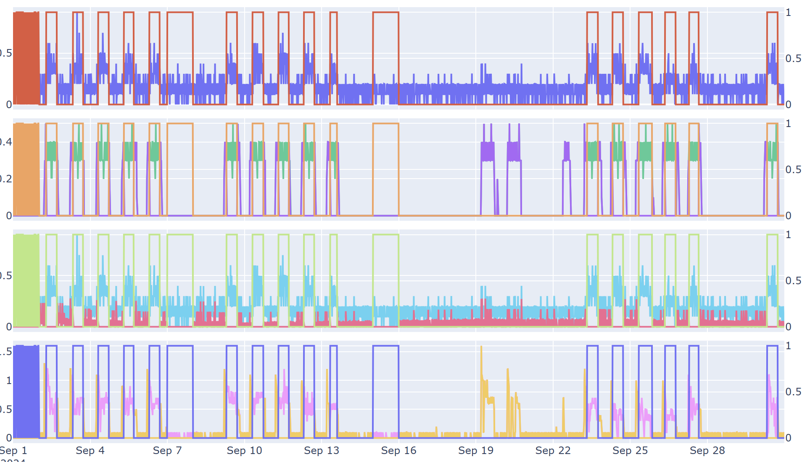

24.11.11.
4,5 층 raw data 동일

Slide 4
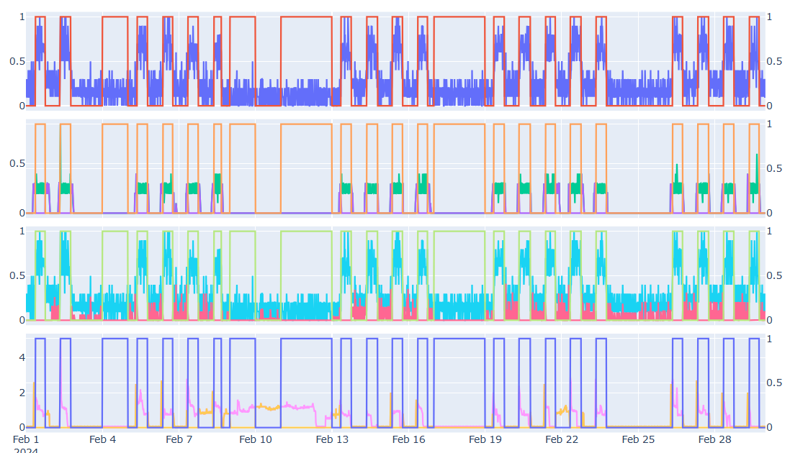
24.11.11.

Slide 5
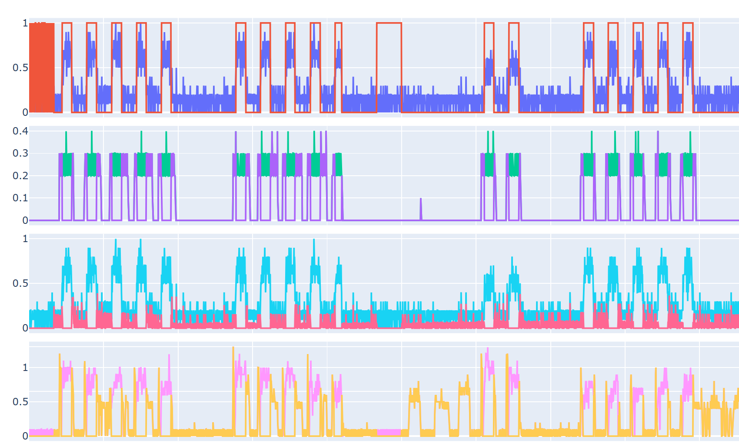
24.11.11.
Plug는 사용하지 안고,
냉난방, 조명 튼 경우가
빈번하게 발생

Slide 6
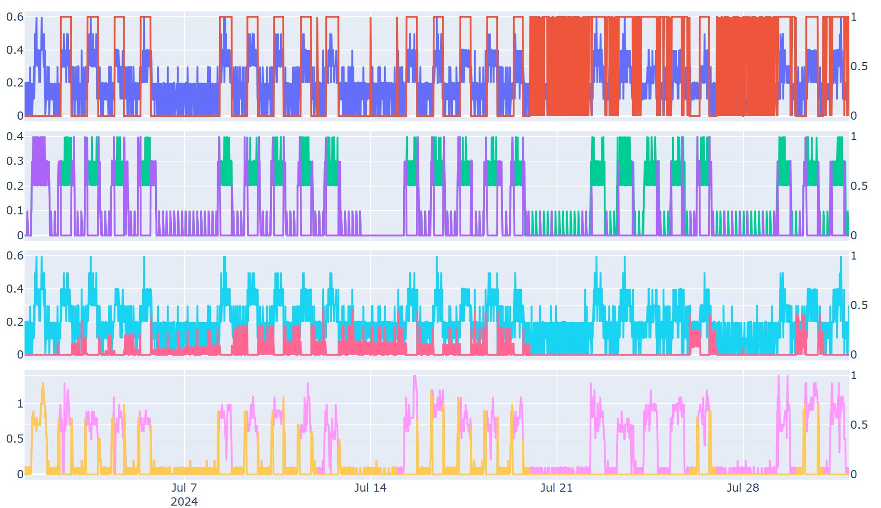
24.11.11.
Occupancy 앞뒤 타이밍에 발생하는 heatcool에너지로 인한 waste발생

Slide 7
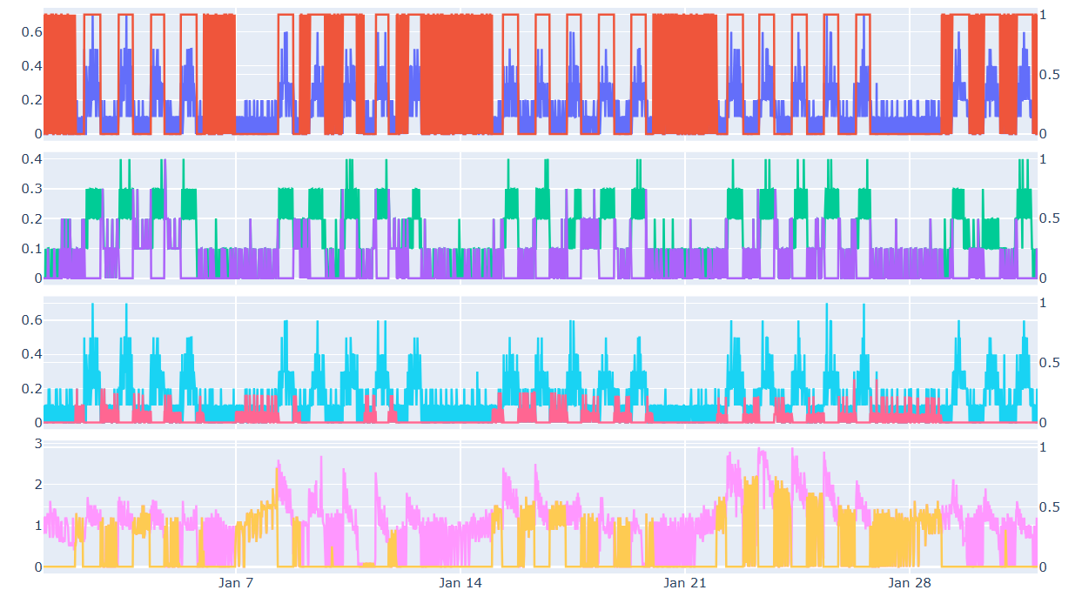
24.11.11.
Heatcool을 잘 안끄고 가신듯..

Slide 8
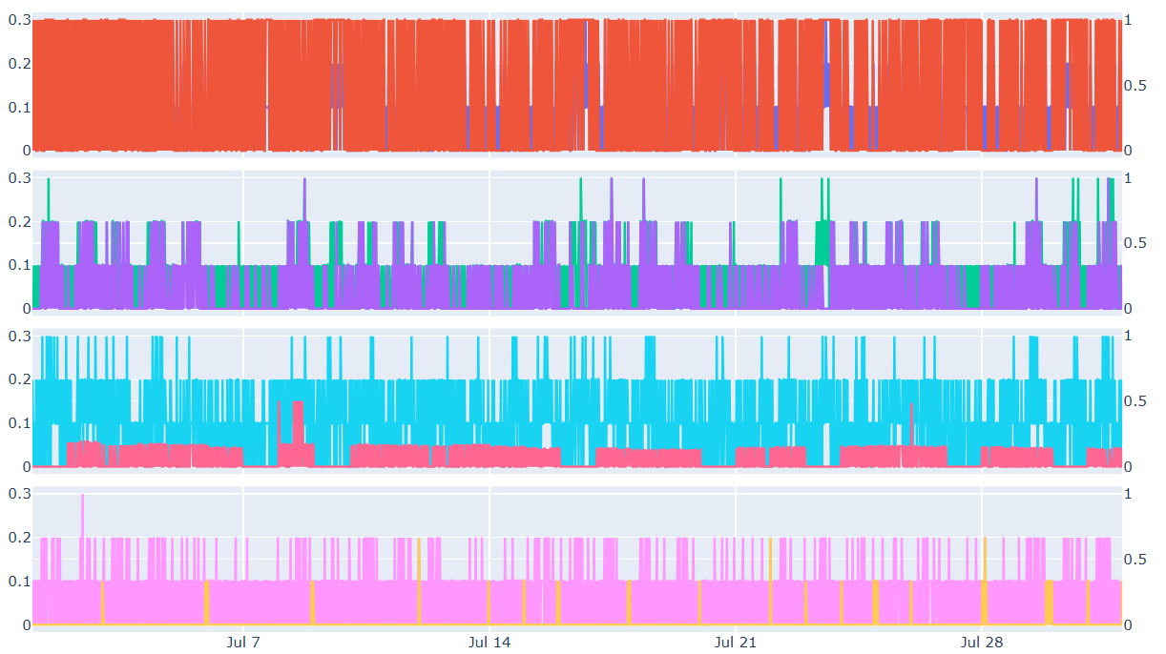
24.11.11.
10층은 정확도가 너무 안좋음.

Slide 9
24.11.11.

Slide 10
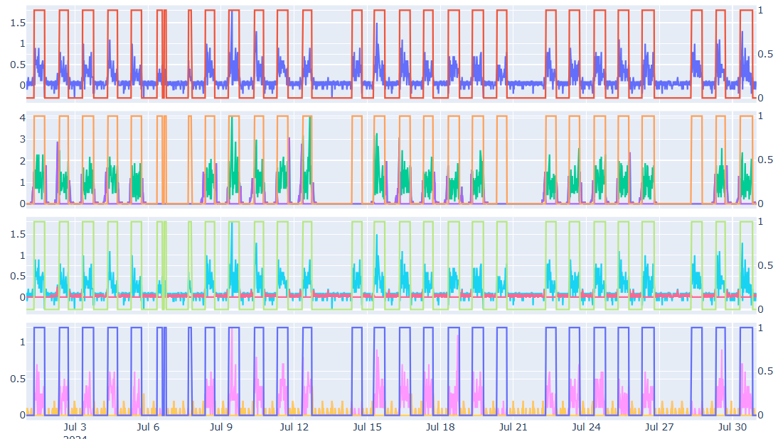
24.11.11.
전반적으로 heatcool을 잘끄고 다니며, 앞뒤 조명으로 인한 waste가 대부분
조명 앞뒤 타임으로 인해 waste 발생
스케일이 커서(EAN보다 조명이 많아서)
Waste가 크게 잡히는 것으로 보임

Slide 11
24.11.11.
전반적으로 heatcool을 잘끄고 다니며, 앞뒤 조명으로 인한 waste가 대부분

Slide 12
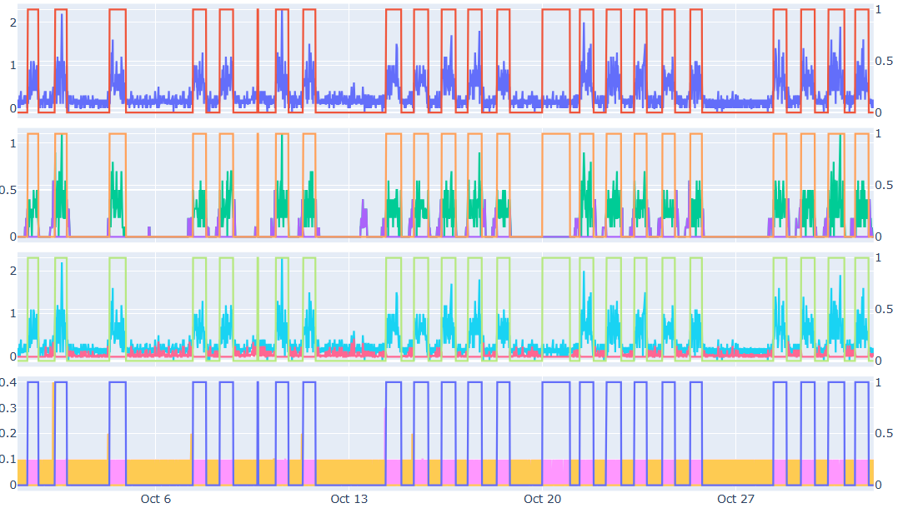
24.11.11.
예측 fail로 인한, waste 발생. 그러나 waste 값은 ean에 비해 훨씬작음.
Heatcool 매우 잘 관리하며, 대기전력은 waste로 보기 어려울듯

Slide 13
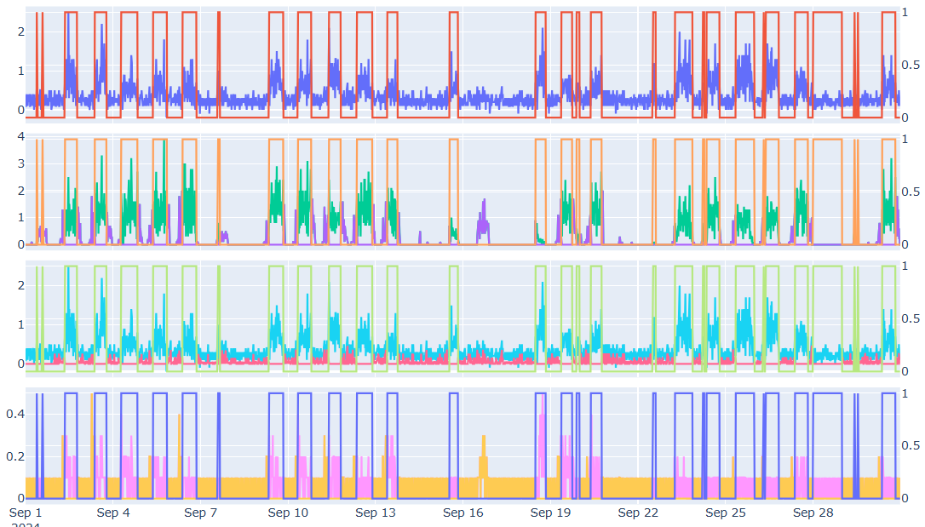
24.11.11.
Ean과 동일하게 plug는 안쓰고 heatcool을 쓸떄가 있음

Slide 14
24.11.11.
Ean과 동일하게 plug는 안쓰고 heatcool, 조명을 쓸떄가 있음

Slide 15
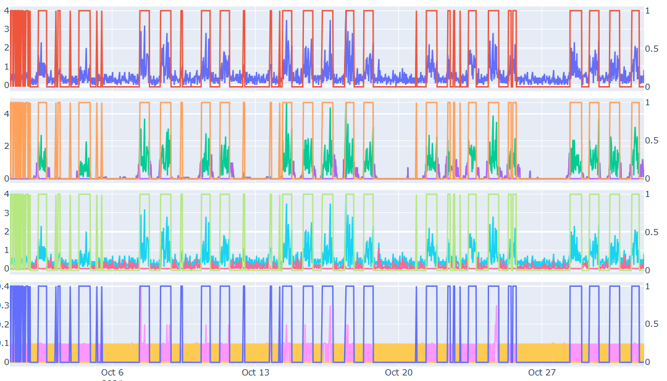
24.11.11.
조명 앞뒤 타임으로 인해 waste 발생
스케일이 커서(EAN보다 조명이 많아서)
Waste가 크게 잡히는 것으로 보임

Slide 16
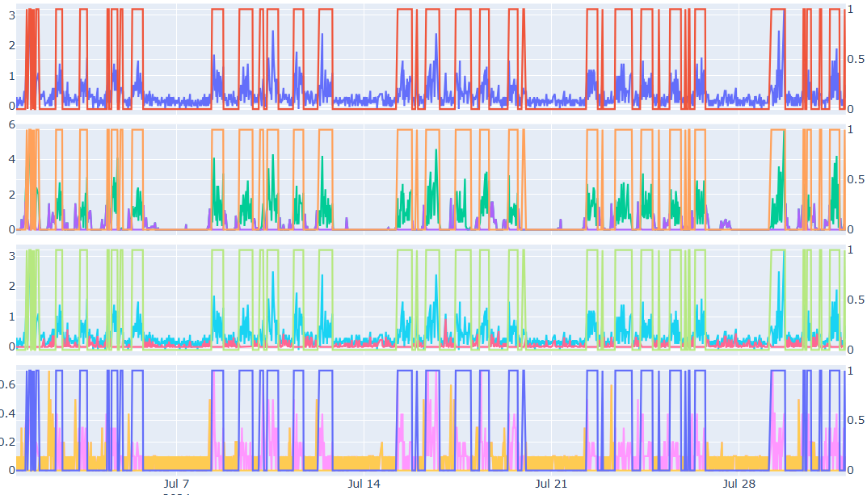
24.11.11.
조명 앞뒤 타임으로 인해 waste 발생
스케일이 커서(EAN보다 조명이 많아서)
Waste가 크게 잡히는 것으로 보임

Slide 17
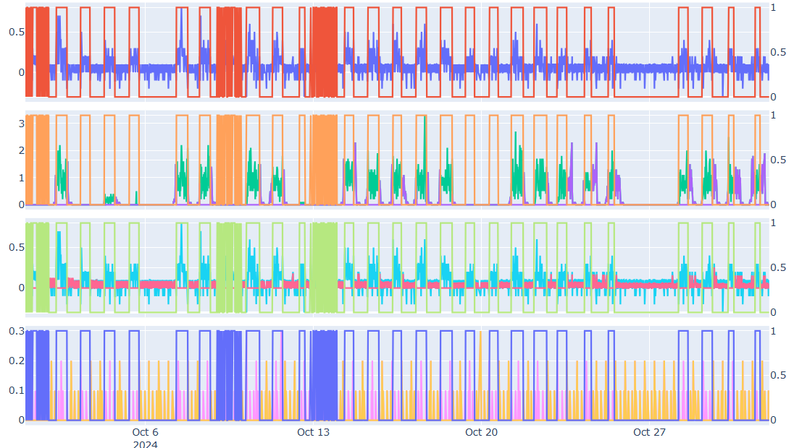
24.11.11.
조명 앞뒤 타임으로 인해 waste 발생
스케일이 커서(EAN보다 조명이 많아서)
Waste가 크게 잡히는 것으로 보임

Slide 18
비고
1. Namu의 경우 EAN보다 heatcool 에너지 관리가 훨씬 잘되고 있는 것으로 보임
2. namu의 light waste가 큰 것으로 보일 수 있으나, 조명 자체 scale이 크며, 앞뒤 시간이 waste로 잡혀서 전체 waste는 EAN과 크게 차이 나는 것으로는 보이지 않음
3. Input 변수로, weekday, time, heatcool, 앞뒤 5개씩 데이터를 포함한 평균값을 반영해보았으나, 오히려 결과가 좋지 않음
수정 필요
1. heatcool도 plug와 같이 대기전력을 빼야 할 듯
2. 정확도 개선 (층마다, 월마다 정확도가 달라짐)
판단 필요
1. 조명 occupancy 앞뒤 데이터를 낭비로 볼 것인지?
2. heatcool occupancy 앞뒤 데이터를 낭비로 볼 것인지??
3. 전열 왜 과거보다 계속 값이 적은지??

Slide 19
19%
15%
31%
11%
21%
19%
9%
27%

Slide 20
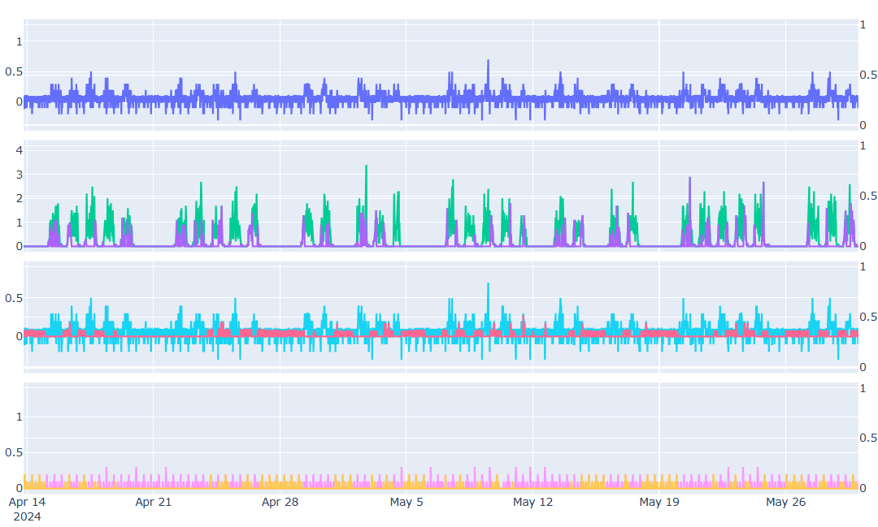
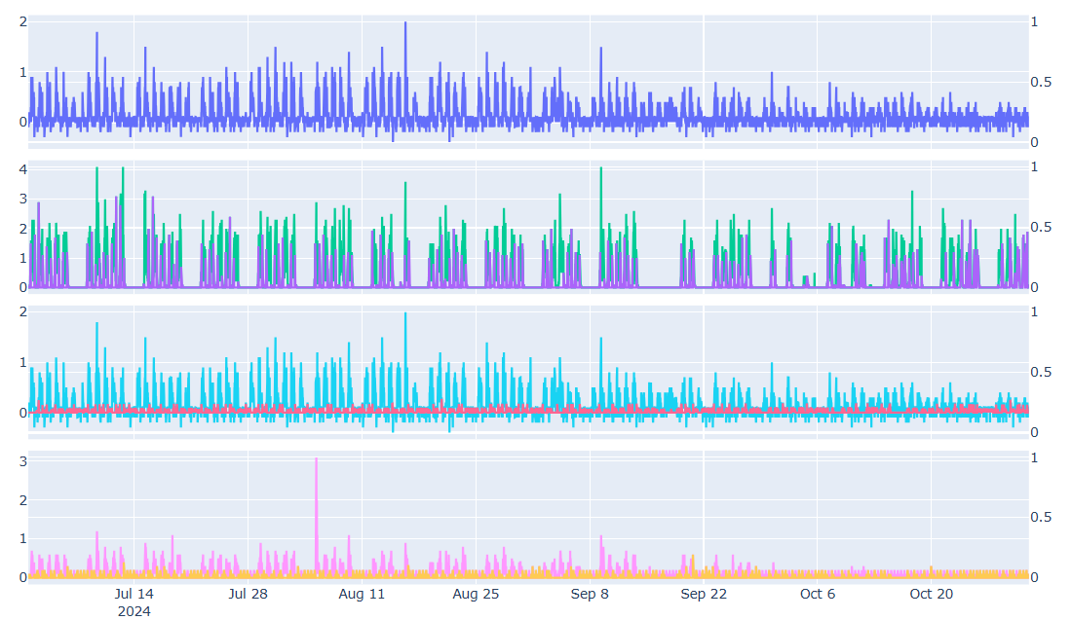
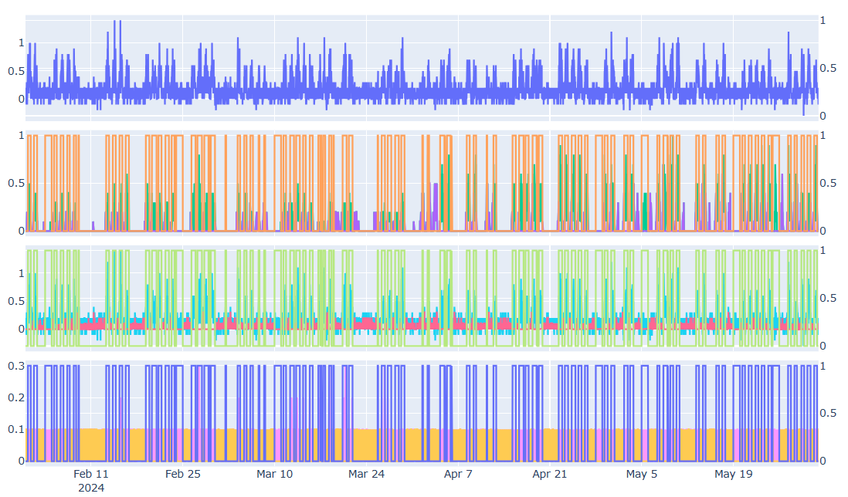
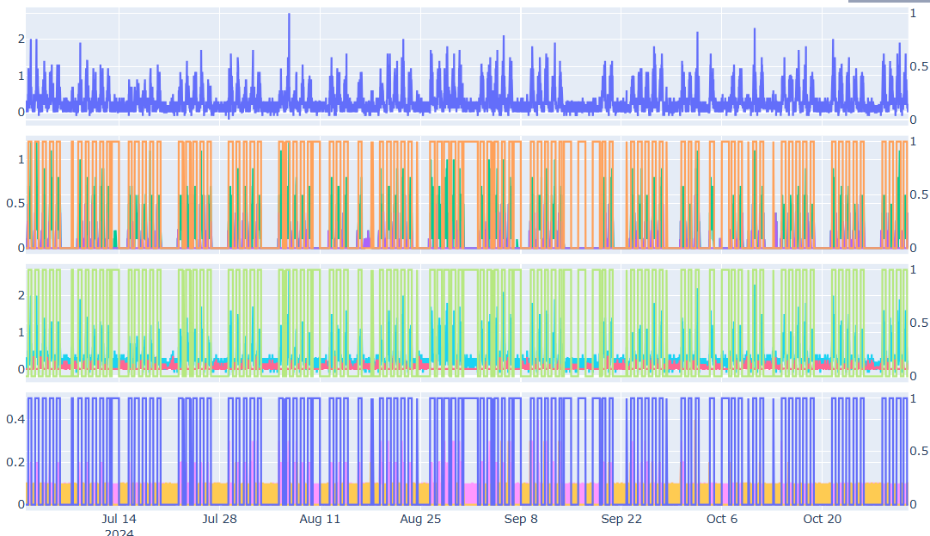
1층
2~5월의 경우 plug 값 변동으로 업무/비업무 시간이 보이긴 하나 애매모호함
7~10월의 경우 확실히 잘보이며 scale도 달라짐
2층

Slide 21
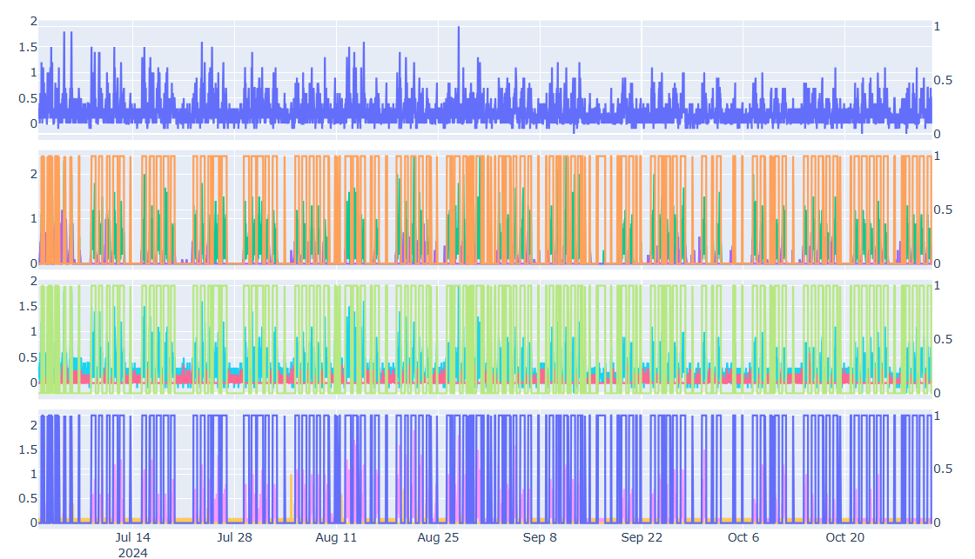
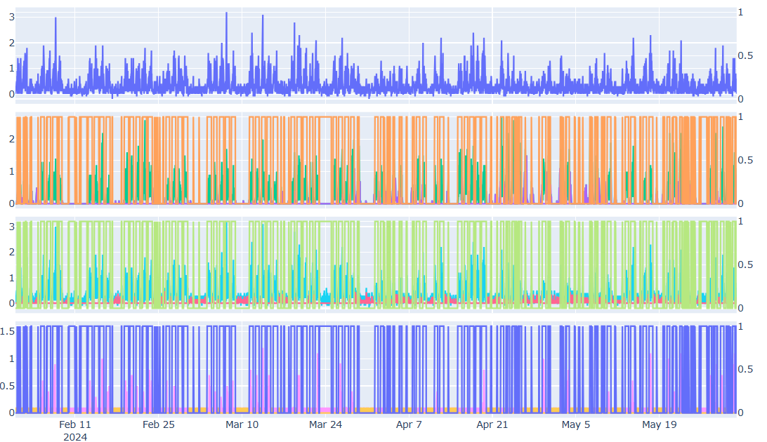
7층
2~5월
7~10월

